Slide 1
单元测试评审答辩
主讲人：拿得稳放得队 范迪皓
2021年5月21日

Slide 2
汇报提纲
需求/设计对接
测试计划
单元测试用例
单元测试结果
项目管理

Slide 3
汇报提纲
需求/设计对接
测试计划
单元测试用例
单元测试结果
项目管理

Slide 4
需求/设计对接
软件需求
数据需求
功能需求
异常处理
非功能需求
业务需求

Slide 5
需求/设计对接
软件需求
功能需求
非功能需求
业务需求

Slide 6
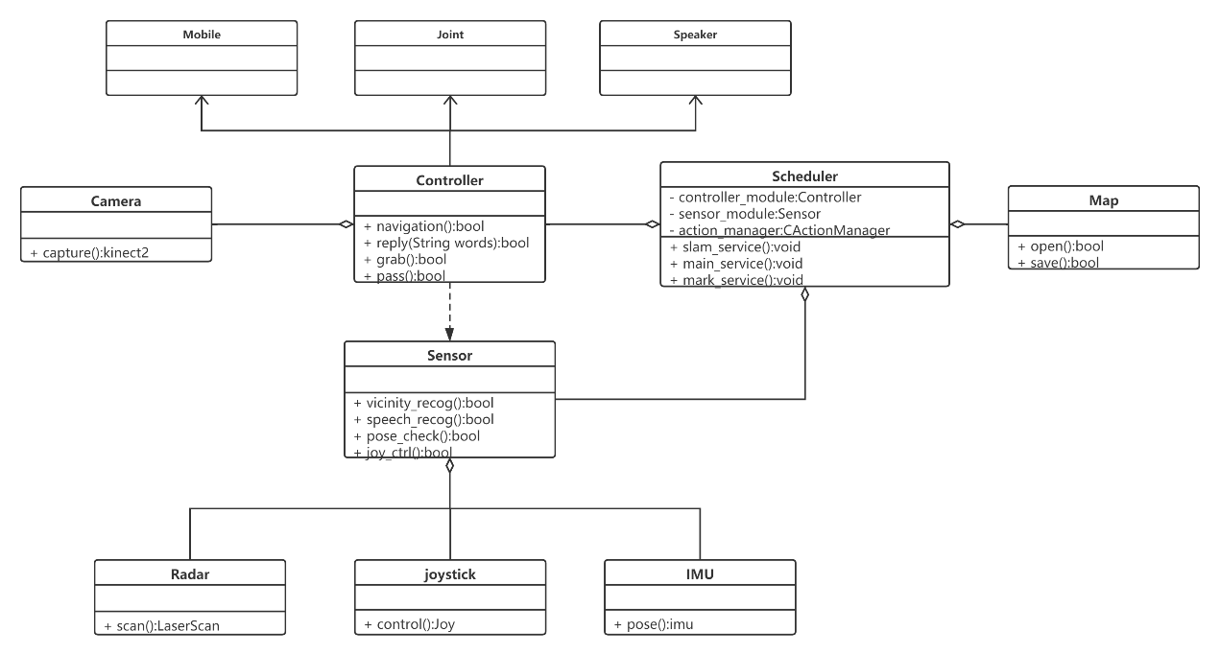
需求/设计对接
源自需求的设计

Slide 7
需求/设计对接
源自需求的设计
导航功能实现单元

Slide 8
需求/设计对接
源自需求的设计
识别取物功能
实现单元

Slide 9
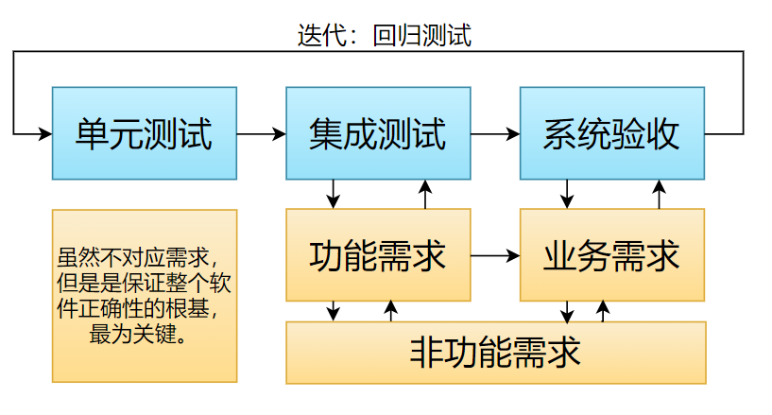
需求/设计对接
如何测试？

Slide 10
汇报提纲
需求/设计对接
测试计划
单元测试用例
单元测试结果
项目管理

Slide 11
测试计划
测试环境：新主楼G1027实验室【软件项】
软件项 | 描述
Ubuntu 16.04 LTS | 机载电脑的操作系统。
ROS Kinetic Kame | 机器人操作系统，用于控制机器人。
启智ROS机器人相关基础包和驱动 | 驱动机器人基本单元工作的若干节点。
Rviz | 一款机器人可视化软件平台，可以实时监控机器人状态。
Open JDK 1.8 | 机载电脑服务端开发运行所需环境。
MySQL 5.7.33 | 一款用于管理数据库的DBMS。
…… | ……

Slide 12
测试计划
测试环境：新主楼G1027实验室【硬件及固件项】
硬件及固件项 | 描述
ROS机器人（含机械臂） | 本项目最终产品的核心部分。
Lenovo PC | 机器人配备的电脑，也属于本项目最终产品。
个人PC | 用来模拟用户的电脑。
互联网 | 使机器人的机载PC与用户PC保持稳定的通信。
若干外设 | 用于保证机器人、电脑正常运作的外部设备。

Slide 13
测试计划
测试环境：新主楼G1027实验室【人员分配】
组织名称 | 人员 | 主要职责
拿得稳放得队 | 孔祥浩 | 测试机器人
 | 范迪皓 | 安排计划、测试后端
 | 汪鸿昊 | 记录结果、测试前端
 | 彭维崑 | 测试机器人
 | 朱自勤 | 测试机器人、监督

Slide 14
测试计划
测试类别与方法
功能测试：静态评审、白盒测试、灰盒测试、黑盒测试，从单元测试阶段开始。
性能测试：以黑盒测试为主，单元测试阶段少量涉及。

Slide 15
测试计划
数据记录、归约和分析
为测试项、静态评审、单元测试用例均设计了统一的记录样式，便于分析。
如机器人单元测试用例记录样式。

Slide 16
测试计划
记录项 | 描述
测试用例标识 | 测试用例在整个项目声明周期中的唯一标识。
被测单元名称 | 测试机器人单元的名称，如运动单元、机械臂、摄像头等。
实际输入 | 针对性记录对单元所收到的输入，如向麦克风单元发送的语音指令、雷达单元感知房间内部的状态等。记录形式包括但不限于文字描述、图片、视频、音频等。
实际输出 | 记录被测单元在记载电脑上的反馈，如麦克风单元识别到的语音信息、机械臂单元工作过程中Rviz界面的变化情况，以及终端中输出的各类记录、警告、错误等。记录形式包括但不限于文字描述、图片、视频、音频等。
实际行为 | 记录机器人所做出的实际行为，如机械臂抬起、扬声器发出警报声等。
评价 | 测试人员对本次测试的评价，可以从行为是否符合预期、有无预料外的异常情况出现、是否满足潜在的兴奋需求等多个角度记录。为了便于量化，也可以采用计分制对各个用例的执行结果进行评估。
补充内容（可选） | 任何需要补充记录或需要反馈给单元开发者的内容。
4.1.5 数据记录、归约和分析
为测试项、静态评审、单元测试用例均设计了统一的记录样式，便于分析。

Slide 17
测试计划
测试进度安排
2021-05-20前：初版单元测试。
2021-05-27前：
初版集成测试与系统验收。
第一次迭代单元测试。
2021-06-03前：
第一次迭代集成测试与系统验收。
第二次迭代单元测试。
2021-06-10前：第二次迭代集成测试与系统验收。

Slide 18
汇报提纲
需求/设计对接
测试计划
单元测试用例
单元测试结果
项目管理

Slide 19
单元测试用例
用例设计思路
主要类型：白盒用例（前后端）、灰盒用例（机器人）
核心思想：
对照流程图，需满足判定覆盖，满足路径覆盖更佳
构造一些边界值、异常值、异常条件
构成一个用例的要素：测试项标识、测试用例标识、条件或状态、输入、期望输出、评价准则、测试流程、假设和约束。
某些单元的测试必须依赖于其他单元的正确性。

Slide 20
单元测试用例
单元测试用例信息统计
总共设计了27个测试项，78个测试用例，其中：
机器人部分共有9个测试项，16个灰盒测试用例。
系统服务端共有14个测试项，42个白盒测试用例。
用户界面共有4个测试项，20个白盒测试用例。

Slide 21
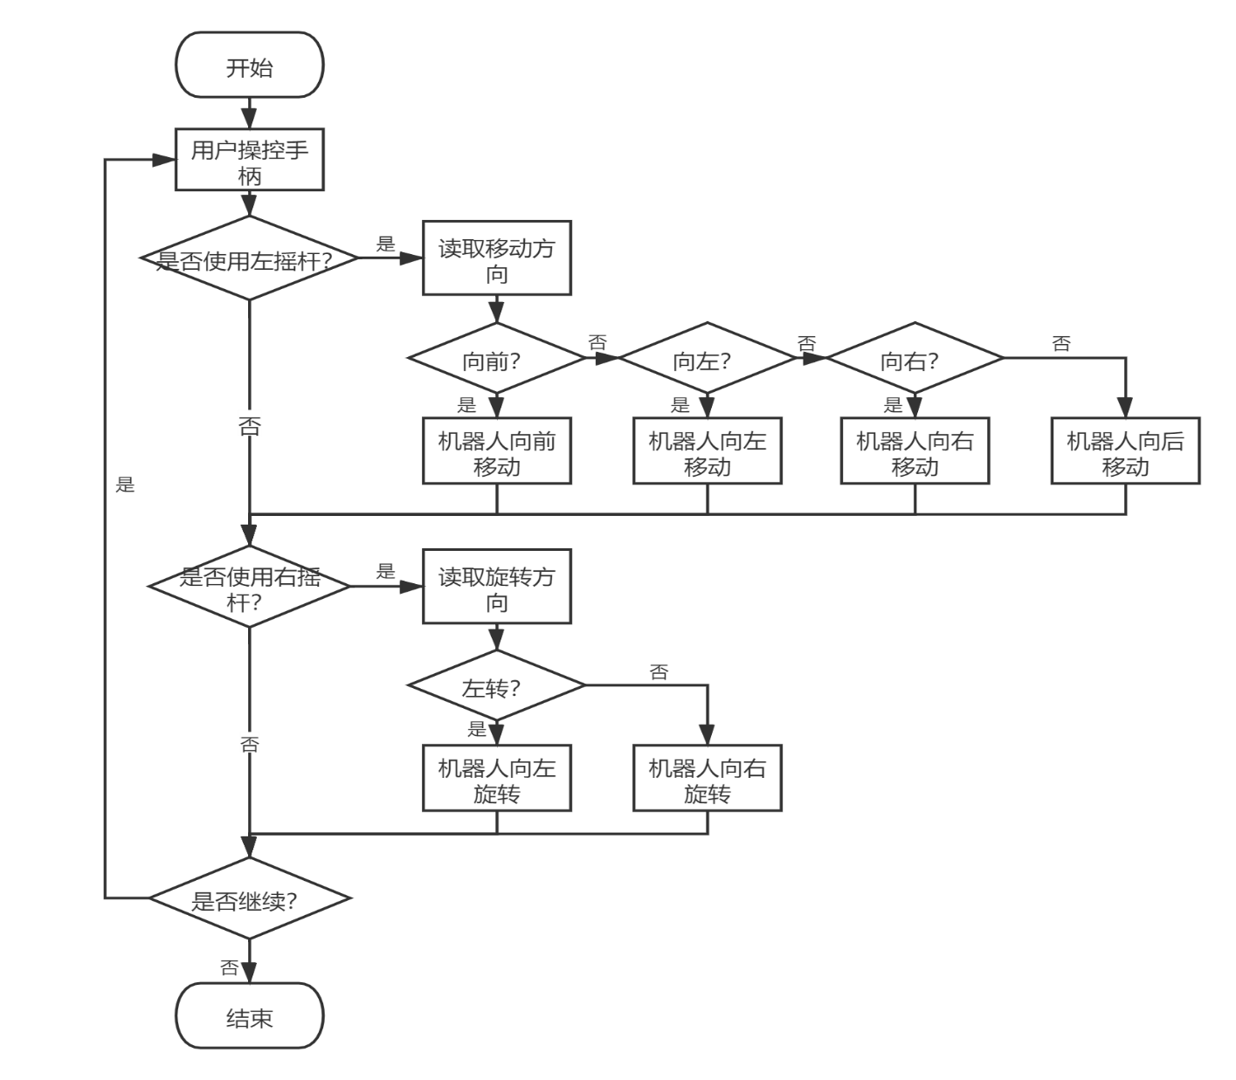
单元测试用例
单元测试项：手柄单元（TU-RBT-JS）

Slide 22
单元测试用例
单元测试项：手柄单元（TU-RBT-JS）
【测试用例标识】TU-RBT-JS-01
【条件或状态】机器人与机载电脑有充足的电量，手柄与机器人连接良好。
【输入】手柄每隔3秒按以下规则操作：
• 左摇杆不动，右摇杆不动。
• 左摇杆向前，右摇杆不动。
• 左摇杆向后，右摇杆左转。
• 左摇杆向左，右摇杆右转。
• 左摇杆向右，右摇杆左转。
【期望输出】终端正常显示运动信息。
【评价准则】机器人按照手柄指令完成运动，响应指令时间应该小于1秒。
【测试流程】
• 启动手柄控制脚本。
• 按照输入控制机器人并记录测试结果。
• 停止脚本执行，记录能否正常结束。
【假设和约束】需优先通过测试项TU-RBT-MV。
覆盖全部条件/判定

Slide 23
单元测试用例
单元测试项：手柄单元（TU-RBT-JS）
【输入】手柄每隔3秒按以下规则操作：
• 左摇杆不动，右摇杆不动。 •左摇杆向前，右摇杆不动。
• 左摇杆向前，右摇杆左转。 •左摇杆向前，右摇杆右转。
• 左摇杆向后，右摇杆右转。 •左摇杆向后，右摇杆不动。
• 左摇杆向后，右摇杆左转。 •左摇杆向左，右摇杆右转。
• 左摇杆向左，右摇杆不动。 •左摇杆向左，右摇杆左转。
• 左摇杆向右，右摇杆右转。 •左摇杆向右，右摇杆不动。
• 左摇杆向右，右摇杆左转。 • 左摇杆不动，右摇杆左转。
• 左摇杆不动，右摇杆右转。 • 左摇杆不动，右摇杆不动。
覆盖
全部
路径

Slide 24
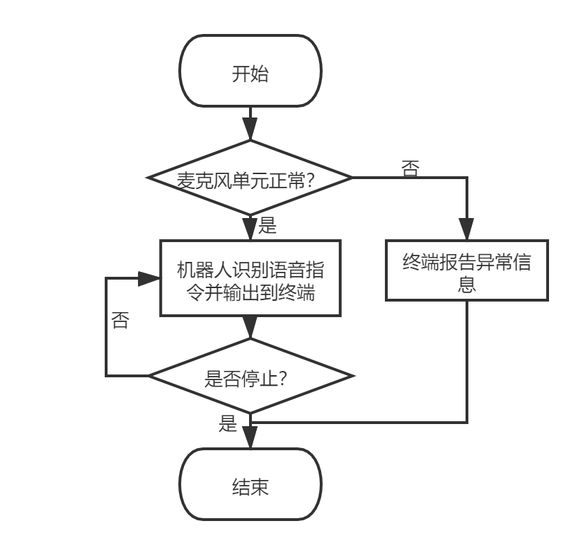
单元测试用例
单元测试项：麦克风（TU-RBT-MC）

Slide 25
单元测试用例
单元测试项：麦克风（TU-RBT-MC）
【TU-RBT-MC-01输入】设置机器人语音识别间隔为10秒，隔10秒分别发送语音命令“你好”、“我需要水”、“再见，小智”。
【TU-RBT-MC-02输入】断开互联网连接条件下，设置机器人语音识别间隔为10秒，隔10秒分别发送语音命令“你好”、“我需要水”、“再见，小智”。（异常情况测试）
【TU-RBT-MC-03输入】设置机器人语音识别间隔为10秒，隔10秒分别发送语音命令“水”、“谁”、“睡”，可以重复多次。（边界情况测试）

Slide 26
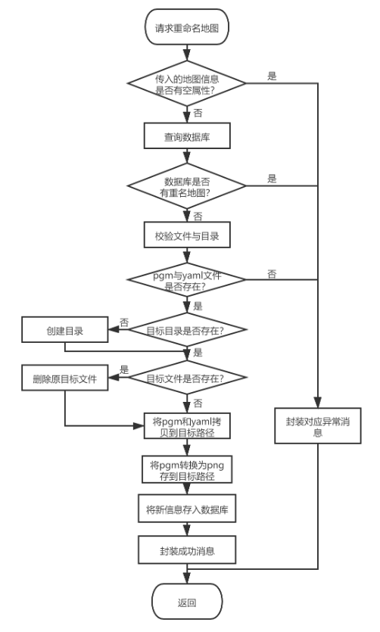
单元测试用例
单元测试项：后端/map/insert接口（TU-SPR-MPINS）
至少需要5个用例 才能满足判定覆盖。
用例需要提前设置 文件，数据库可以 采用框架回滚。

Slide 27
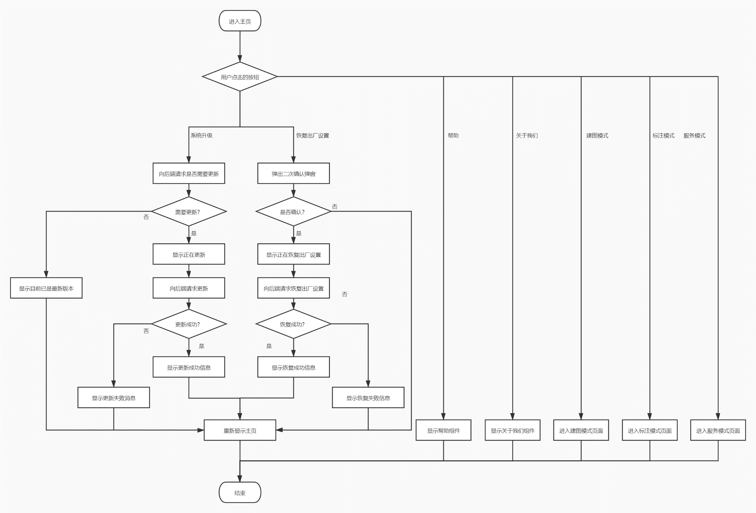
单元测试用例
单元测试项：用户主页跳转逻辑（TU-VUE-MAIN）

Slide 28
单元测试用例
单元测试项：用户主页跳转逻辑（TU-VUE-MAIN）
设计了11个白盒测试用例。
使用Jest简化操作流程。

Slide 29
汇报提纲
需求/设计对接
测试计划
单元测试用例
单元测试结果
项目管理

Slide 30
单元测试结果
总体评价
通过了大多数测试用例，几乎所有出现问题的用例都与机器人及ROS相关。
环境造成的影响：
用户界面和系统服务端采用的是单元测试框架，集成测试与后续的系统验收测试时可能因为环境出现新的问题。
机器人只能在G1027实验室中测试，无法覆盖产品所属的所有可能环境。

Slide 31
单元测试结果
问题测试项：手柄单元（TU-RBT-JS）
【问题现象】当测试进行到最后一步，同时松开摇杆，机器人可能会失控，继续执行最后下达的命令。持续旋转的情况最多。
【影响】建图时必须采用手柄，因此该问题会对当前版本的建图功能产生一定影响。
【解决方案】
检查手柄建图脚本，机器人和手柄，找到问题所在并进行修复。
在后续版本中推出不需要手柄的建图方法，如跟随建图。
在下一次实验使用另外的手柄进行测试，检查是不是手柄的问题。

Slide 32
单元测试结果
问题测试项：手柄单元（TU-RBT-JS）
【重复测试结果】更换手柄后，机器人运动更缓慢，出现持续执行指令的情况变少了，且机器人自主运行1至3秒就会停下。
【问题分析】始终复现问题，可能是手柄单元与运动单元的缓冲区或消息队列大小不够，导致命令出现延迟执行的情况。原手柄输出信号频率较高，所以出现的问题更为严重。
【最终方案】暂时采用新手柄，后续将考虑修改缓冲区大小等策略。

Slide 33
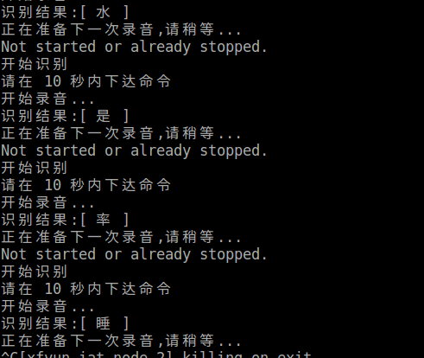
单元测试结果
问题测试项：麦克风单元（TU-RBT-MC）
【问题现象】识别单个读音相近的字时准确率很低。
【影响】本测试用例属于边界情况，但不能排除用户对机器人说出单字句，需要一定措施来防止识别该种情况。
【解决方案】在用户说单字时提示用户尽量表达更多的内容。

Slide 34
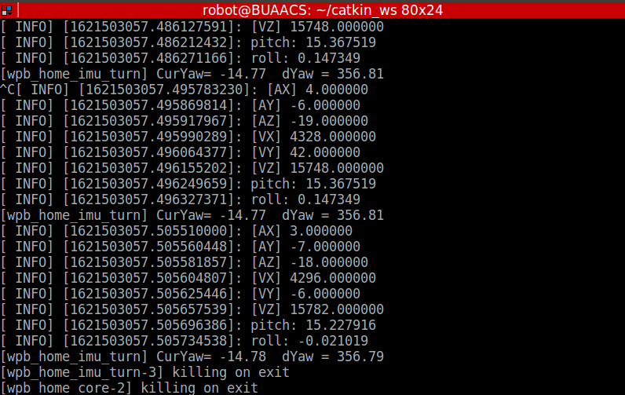
单元测试结果
问题测试项：IMU单元（TU-RBT-IMU）
【问题现象】输出的倾角信息错误。
【影响】不能正常感知机器人姿态，机器人在倾倒时无法报警。
【解决方案】重新修改计算倾角的公式，问题解决。

Slide 35
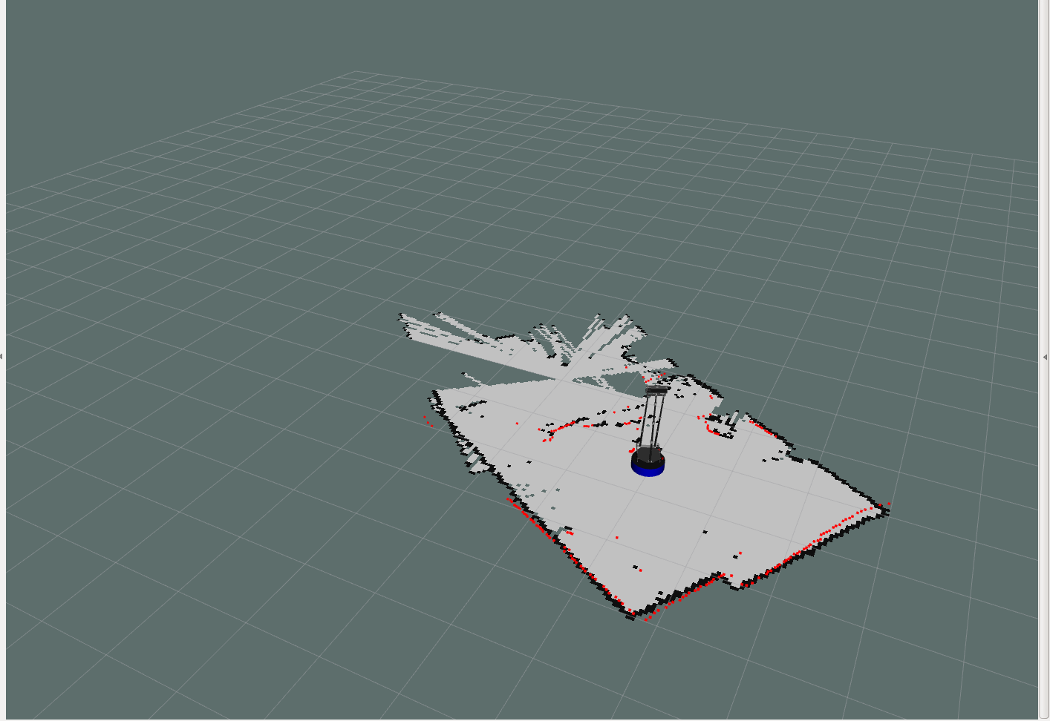
单元测试结果
问题测试项：后端/ros-map/create接口（TU-SPR-RMPCRT）
【问题现象】Rviz界面可以正常打开并显示，但是初期仅显示机器人模型，没有感知到周围地图信息，过了约5秒，出现放射状地图。但过了约2秒，机器人所在位置突然改变，并出现了新的地图覆盖在放射状地图上方。另外，LaserScan的状态显示为“Error”。
【影响】极大程度影响建图功能，必须修复此Bug或换一种策略开启建图进程。
【解决方案】尝试修改了Rviz的Queue Size参数，将其从10改为20，LaserScan状态变为正常，反复确认了多次后，均可以正确建图，遂通过了该测试项。

Slide 36
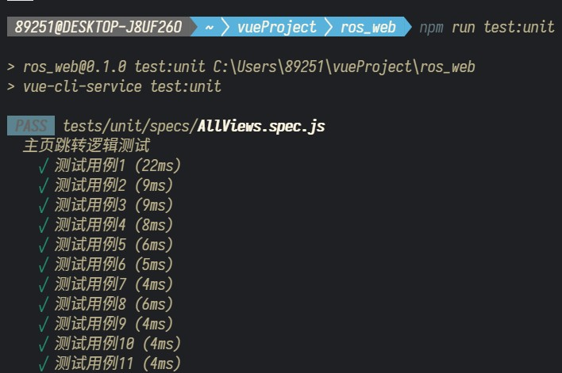
单元测试结果
部分通过的单元测试用例结果

Slide 37
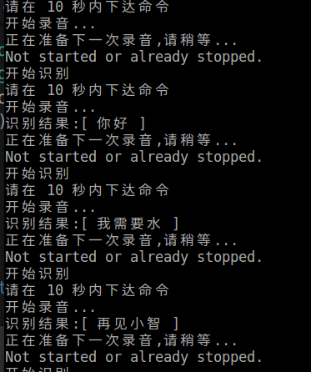
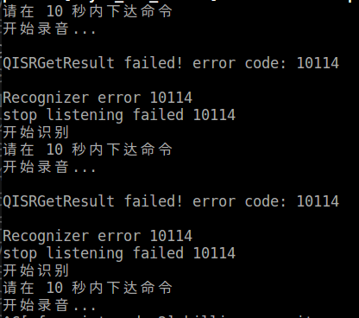
单元测试结果
部分通过的单元测试用例结果

Slide 38
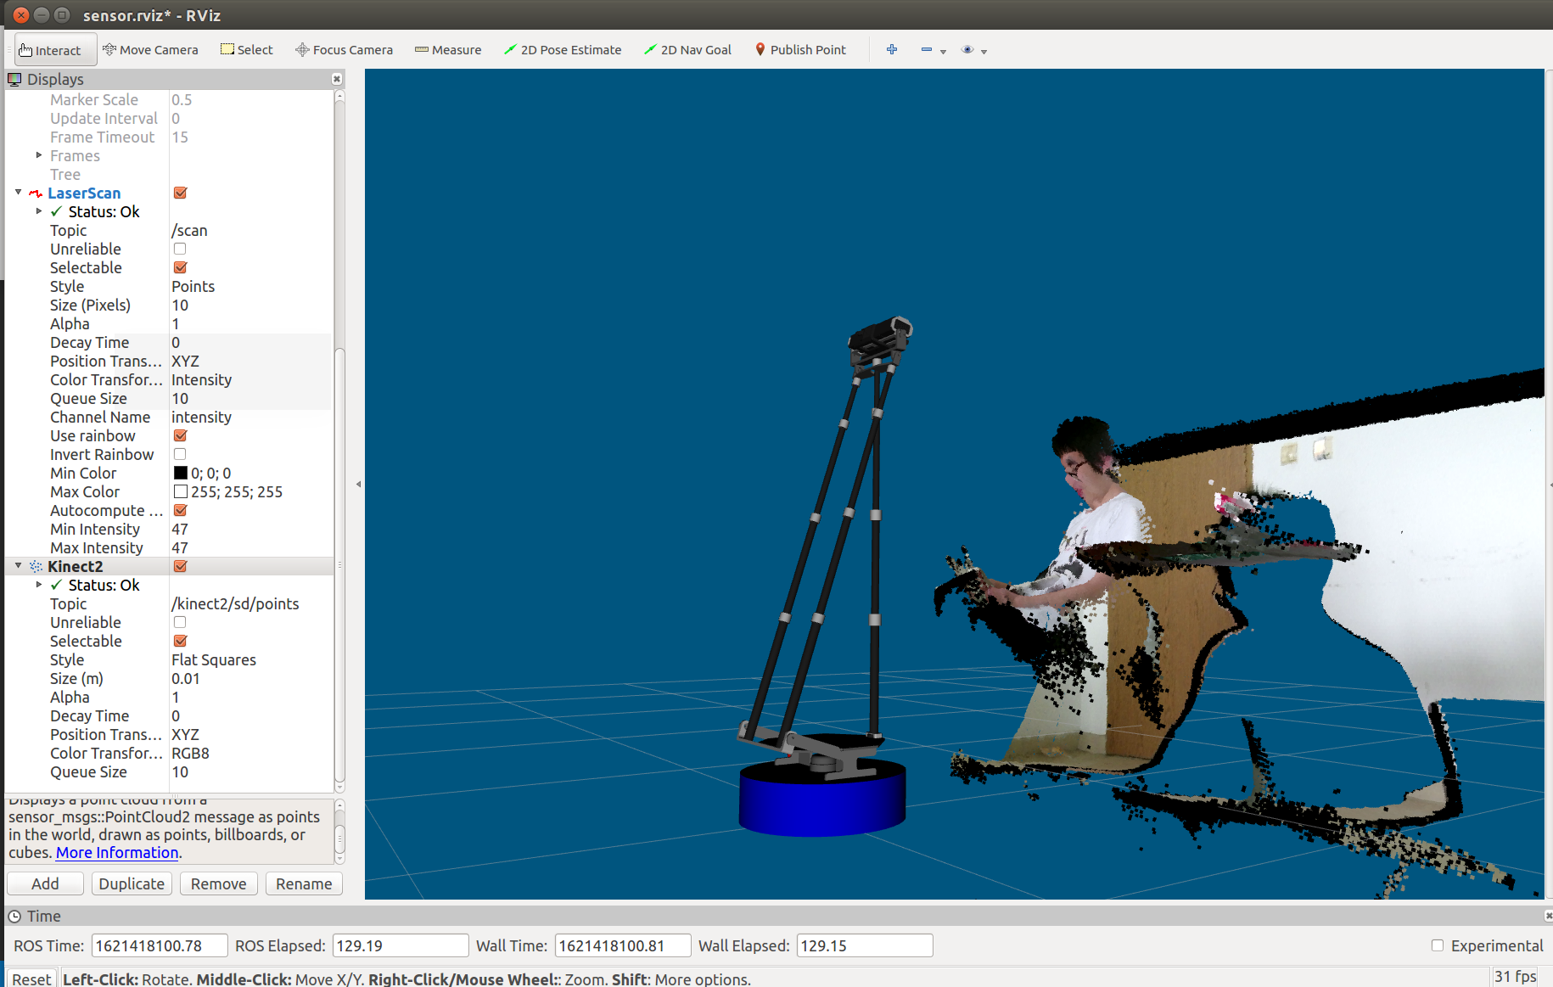
单元测试结果
部分通过的单元测试用例结果

Slide 39
汇报提纲
需求/设计对接
测试计划
单元测试用例
单元测试结果
项目管理

Slide 40
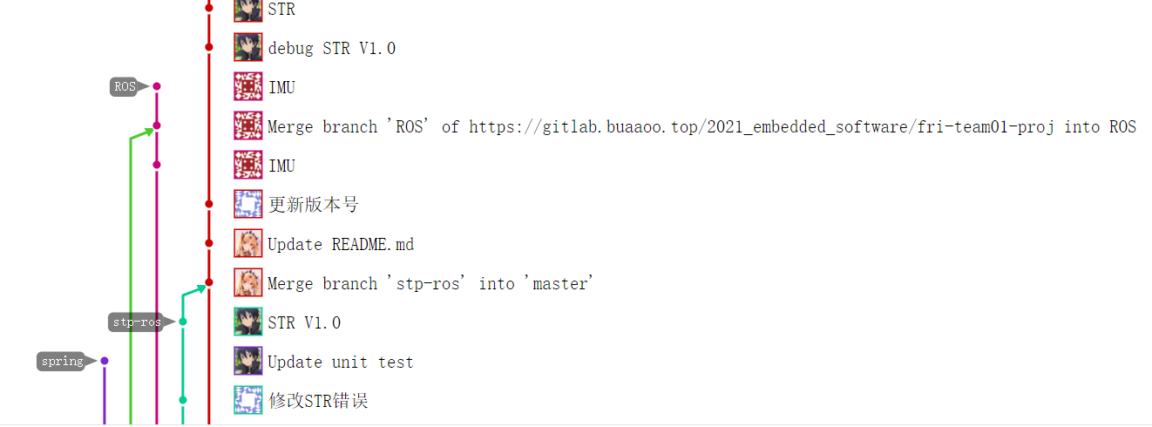
项目管理
分支审核

Slide 41
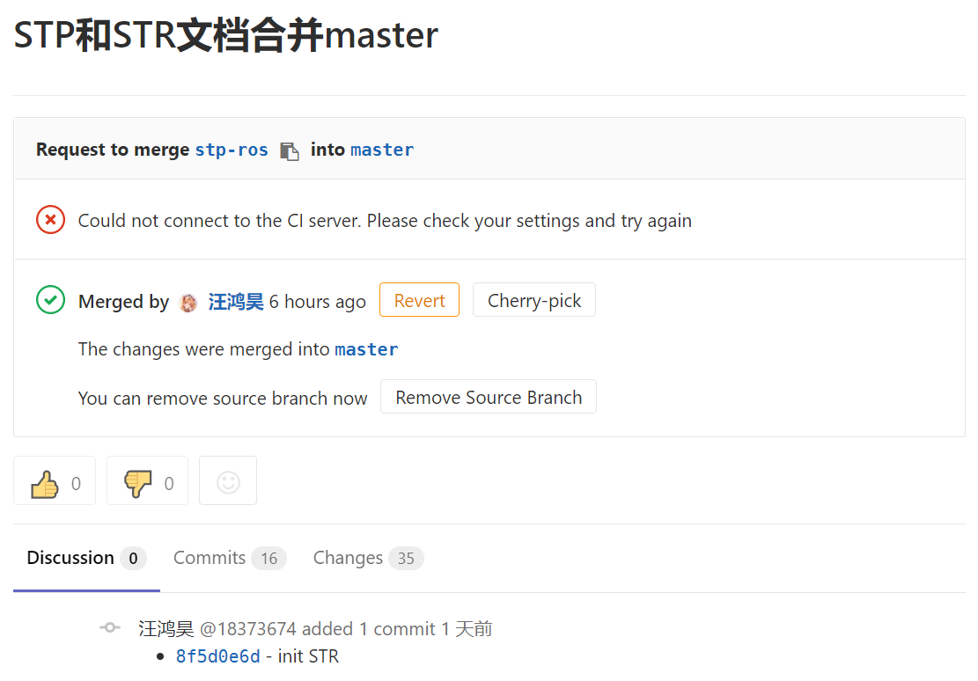
项目管理
Merge request

Slide 42
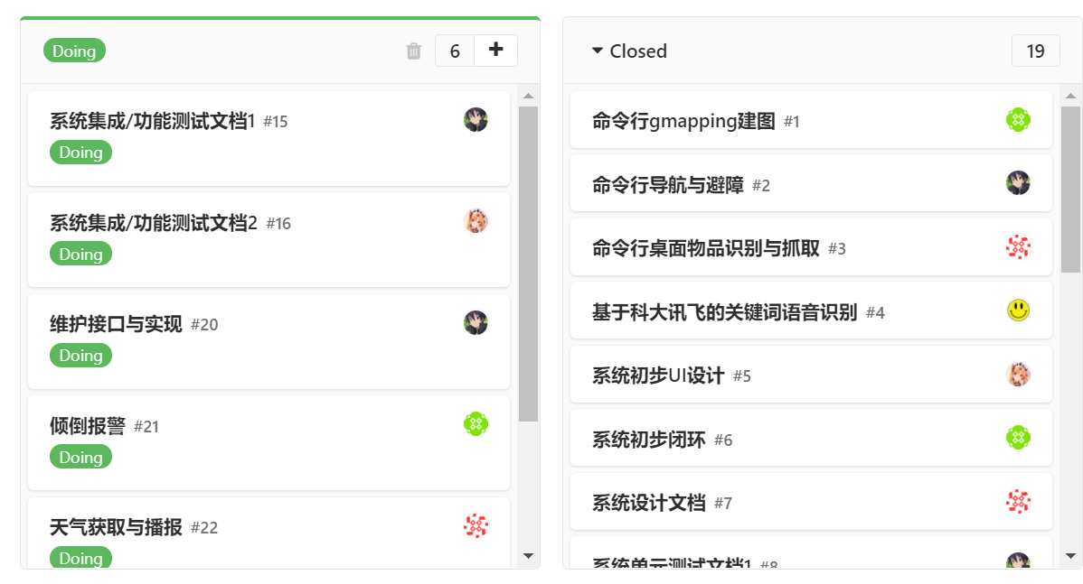
项目管理
Issues

Slide 43
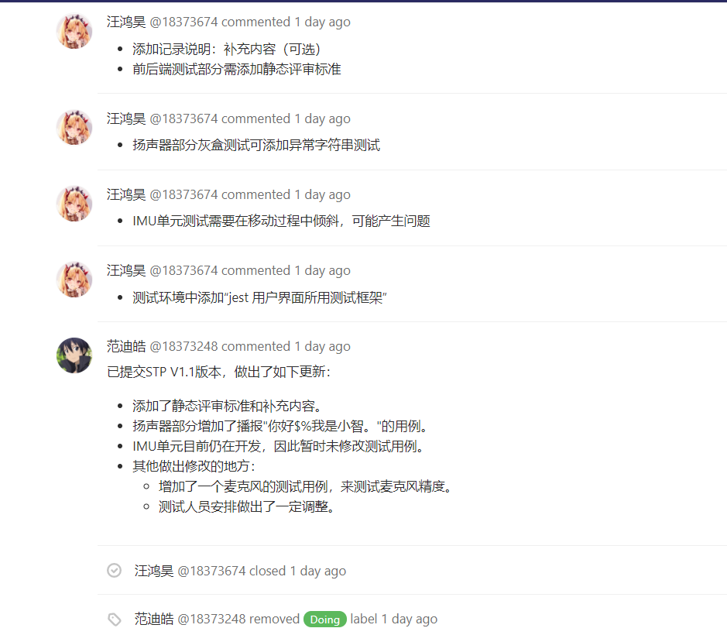
项目管理
使用Issue审核文档

Slide 44
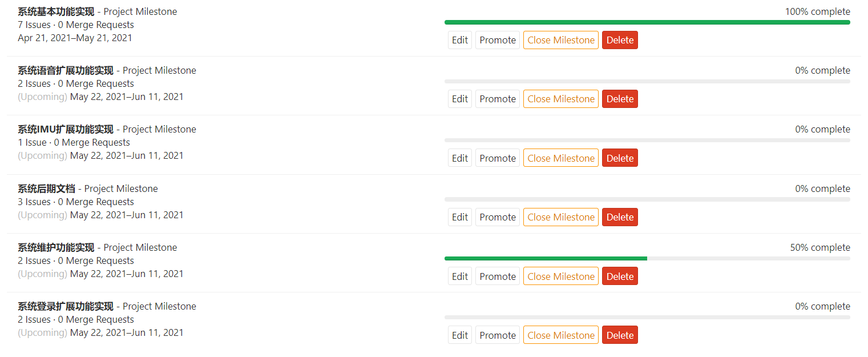
项目管理
里程碑

Slide 45
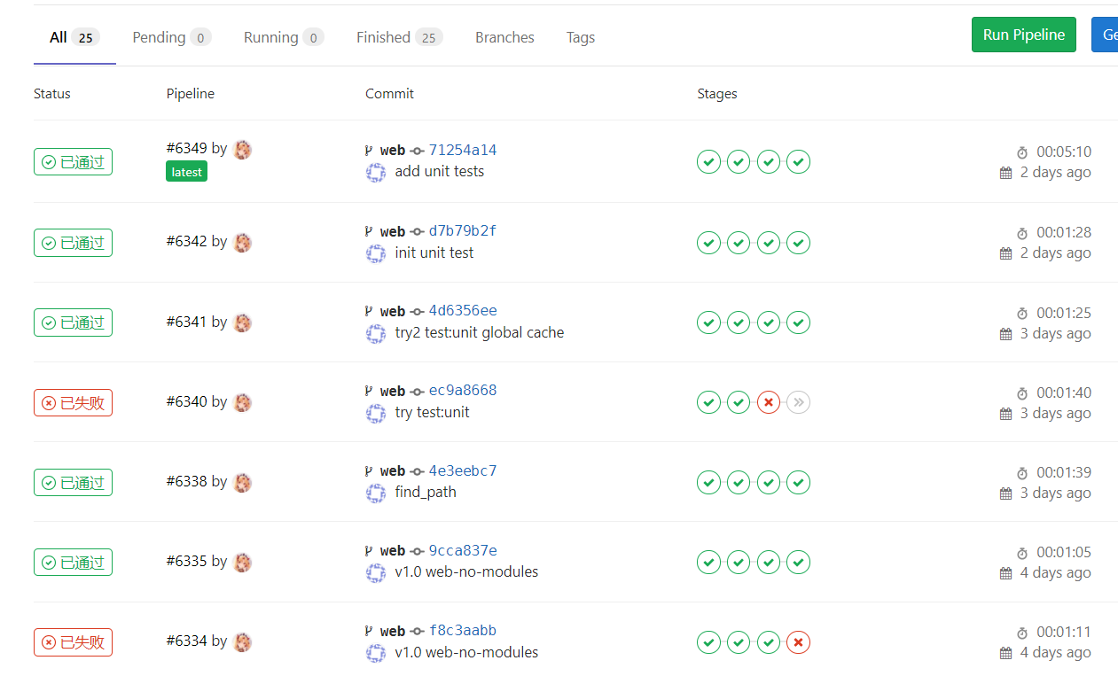
项目管理
CICD

Slide 46
谢谢！

